Slide 1

Petopia: Ваш Шлях до Нового Друга
Відкрийте світ Petopia, де кожен знайде свого улюбленця. Наша місія – подарувати дім кожній тварині.

Slide 2
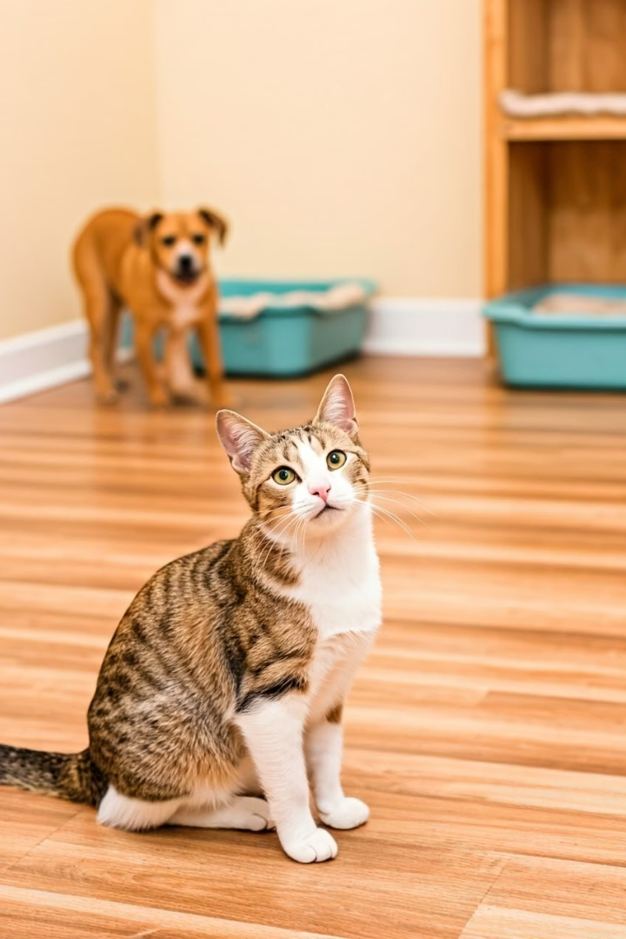
Наші Підопічні: Коти та Собаки
75 тварин
Різноманітність
45 котів і 30 собак чекають на люблячі родини.
Різні породи, характер і вік тварин для кожного.
Дбайливий догляд
Тварини отримують любов і підтримку в притулку.

Slide 3
Зручний Пошук: Знайдіть Свого Ідеального Друга
Фільтри за віком і розміром
Порода і здоров’я
Приклад пошуку
Швидко знаходьте тварин за параметрами віку та розміру.
Вибирайте домашнього улюбленця за породою та медичним станом.
Собака середнього розміру віком до 3 років, дружня з дітьми.

Slide 4

Історії Успіху: Знайшли Свій Дім
Нове життя
Надихаючі історії
Тварини знайшли турботливі родини через Petopia.
Історії, що показують силу любові та турботи.
1
2
3
Відгуки усиновителів
Позитивний досвід і теплі слова від нових власників.

Slide 5
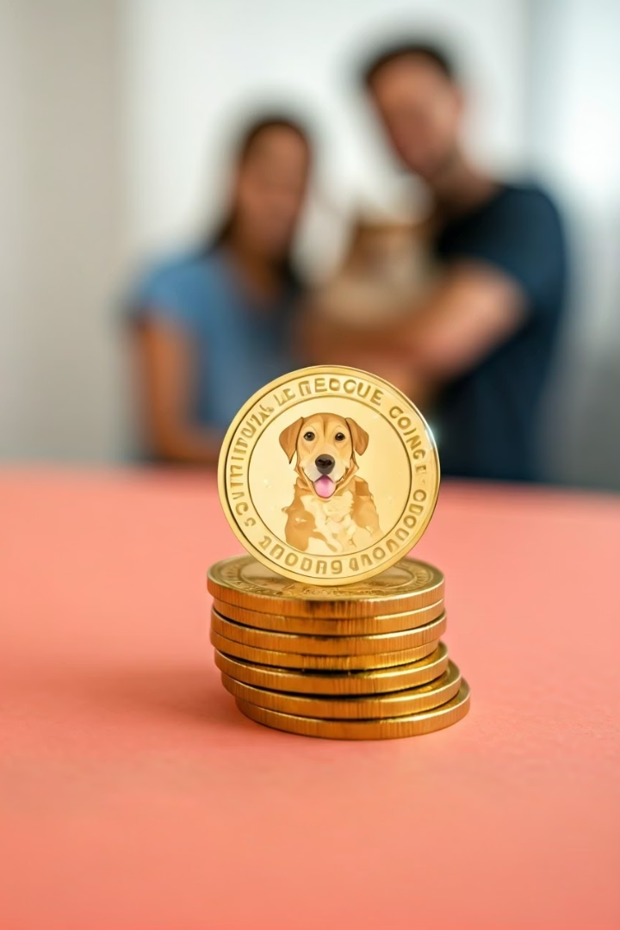
"Рятувальні Монети": Підтримка з Винагородою
Як отримати монети
Обмін монет
Покупка товарів для тварин у внутрішньому магазині Petopia.
Донати, волонтерство та активна участь у житті притулку.
Вартість курсу
100 грн = 10 рятувальних монет для винагород.

Slide 6
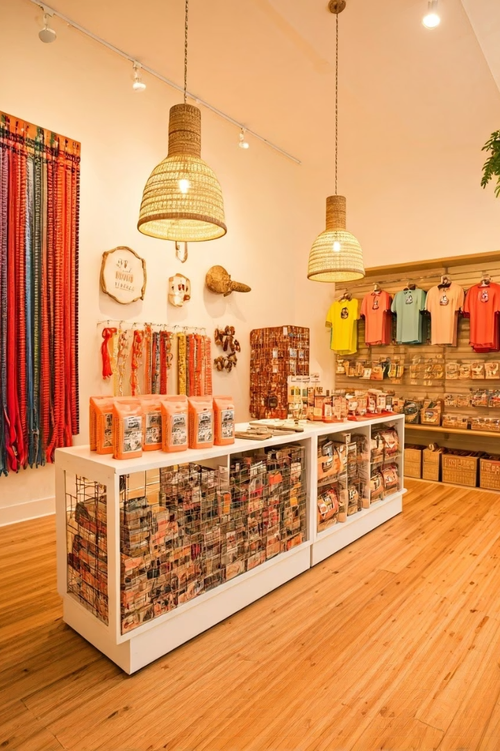



Внутрішній Магазин: Турбота про Вашого Улюбленця
Нашийники
Іграшки
Корм
Великий вибір комфортних і стильних нашийників для улюбленців.
Якісні іграшки для активних і веселих ігор.
Збалансований корм для здоров'я тварин різного віку.

Slide 7
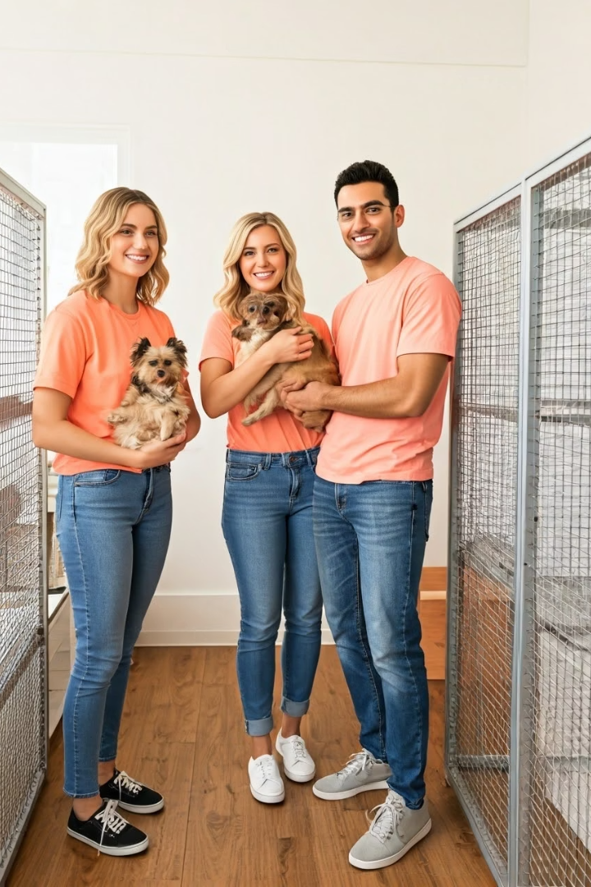
Волонтерство: Допоможіть Нам Допомагати
Догляд за тваринами
Годування, прогулянки та увага кожному підопічному.
Прибирання середовища
Чистота та комфорт для тварин і персоналу.
Допомога на заходах
Організація і підтримка благодійних подій і флешмобів.

Slide 8
Як Нас Підтримати: Донати та Спонсорство
Типи підтримки
Використання коштів
Разові донати
70% на корм і лікування, 30% — на утримання притулку.
Регулярні внески
Спонсорство конкретної тварини

Slide 9
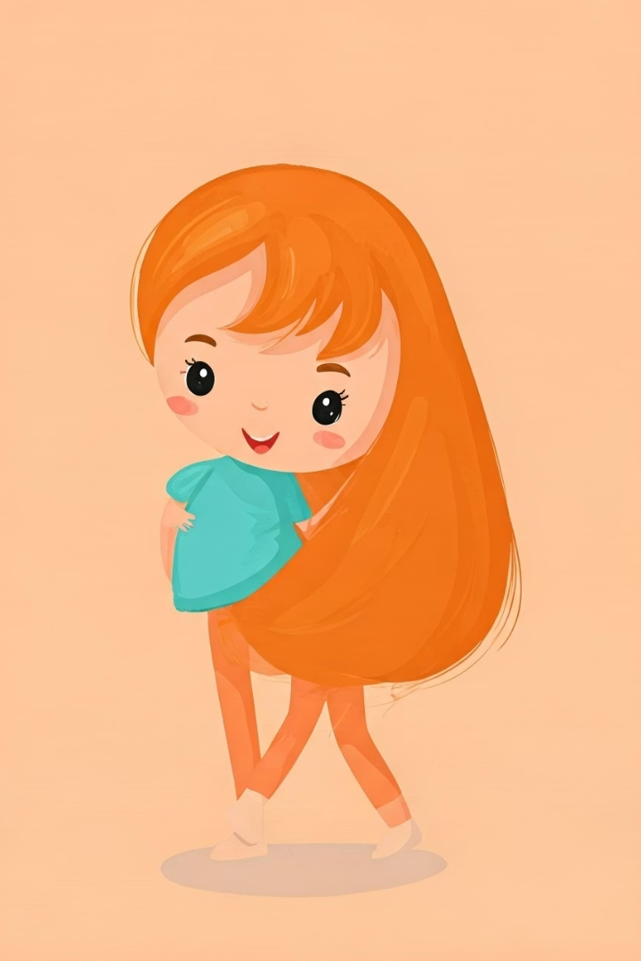
Заходи та Новини: Будьте в Курсі
Майбутні події
Новини притулку
Дні відкритих дверей та благодійні ярмарки.
Історії успіху і оновлення про тварин.
Запрошення
Підписуйтеся на розсилку та слідкуйте в соцмережах Petopia.

Slide 10



Petopia: Разом Ми Змінюємо Життя
Донатьте
2
Підтримуйте витрати на догляд і лікування тварин.
Усиновлюйте
1
Дайте тваринам другий шанс на щасливе життя.
Волонтерте
Приєднуйтесь до команди, що змінює життя тварин на краще.
3

